Slide 1
FUNCTIONAL MARKETING
MARKETING SOCIAL SKILLS 101
PELATIHAN DEPARTEMEN MARKETING
PT ASURANSI UMUM MEGA

Slide 2
KUIS, KUY!
Please type this link:
http://bit.ly/KuisKuy

Slide 3
KOBOI TEMBAK

Slide 4
TIM FASILITATOR PELATIHAN
UNIVERSITAS INDONESIA
Zulfa
Aisyah
Ferdinan
Haura

Slide 5
DO YOU KNOW YOU?
Please type this link:
http://www.menti.com

Slide 6
DOs & DON’Ts

Slide 7
ANALOGI GELAS PENUH

Slide 8
DRAWING TWINS!

Slide 9
ROBOT

Slide 10
WHY COMMUNICATION IS SO IMPORTANT?

Slide 11
PROSES KOMUNIKASI
Pesan - Saluran
DeVito, 2006
Efek
Gangguan
Efek
Pengirim
Penerima
Umpan Balik

Slide 12
KOMUNIKASI EFEKTIF
VERBAL
NON-
VERBAL
SPEAKER/LISTENER
SPEAKER/LISTENER
TUJUAN
DUA ARAH
PERHATIKAN BAHASA
HINDARI GANGGUAN
INGAT “STEMP” = SETARA, TERBUKA, EMPATI, MENDUKUNG, POSITIF

Slide 13
BENEFITS OF EFFECTIVE COMMUNICATION
Understanding
Pleasure
Attitude Influence
Improved Relationship
Action
Tubbs, S. (2003)

Slide 14
ATTRACT YOUR CUSTOMER WITH
EFFECTIVE COMMUNICATION!

Slide 15
NANTI KITA CERITA

Slide 16
ACTIVE LISTENING
REFLECTING
BODY LANGUAGE
REFLECTING SKILL
FOLLOWING SKILL

Slide 17
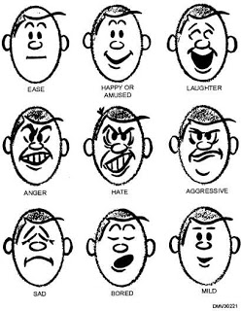
Kontak Mata
Ekspresi Wajah
Postur, Gestur, dan Gerakan Tubuh

Slide 18
Menunjukkan ketertarikan
FOLLOWING SKILL
Minimalisir pernyataan diluar
konteks
Memberikan pertanyaan-pertanyaan sesuai
Mendengarkan secara seksama

Slide 19
PARAFRASE
(secara periodik melakukan pengecekan pemahaman)
Refleksi Konten
(menyampaikan kembali perasaan dan konten yang diceritakan)
Menyimpulkan
(menyampaikan kembali secara singkat isu-isu besar dari cerita)

Slide 21
LET’S PLAY!!!
BERDAGANG
JANGAN
BEGADANG

Slide 22
INSTRUKSI PERMAINAN!...(1)
Terdapat 2 peran yang harus dimainkan, yaitu penjual dan pembeli.
1
h
b
m
Penjual dan pembeli harus melakukan transaksi dengan membeli dan menjual produk yang ditentukan
2
Dalam melakukan transaksi, Anda akan dipandu petunjuk yang ada di kartu khusus yang akan Anda peroleh berdasarkan peran yang dimainkan
3

Slide 23
INSTRUKSI PERMAINAN!...(2)
Petunjuk transaksi terkait harga produk tersebut tercantum di dalam kartu yang Anda pegang
4
h
b
m
Anda tidak diperkenankan memberi tahu siapapun mengenai petunjuk harga yang tercantum pada kartu yang Anda masing-masing pegang dan mengetahui petunjuk harga yang tercantum pada kartu yang dipegang orang lain
5

Slide 24
INSTRUKSI PERMAINAN!...(2)
Ketika penjual/pembeli memutuskan untuk menjual produk tersebut lebih tinggi/rendah dari harga yang tercantum dalam kartu, maka penjual akan memperoleh keuntungan.
6
h
b
m
Pembeli dapat membeli barang dengan harga berapapun, dan penjual juga dapat menjual dengan harga berapapun. Namun, perlu dipahami bahwa Anda harus menghasilkan keuntungan sebesar-besarnya
7

Slide 25
INSTRUKSI PERMAINAN!...(1)
Masing-masing dari Anda akan menerima lembar transaksi individual untuk mencatat transaksi yang berhasil dilakukan
8
h
b
m
Setiap harga yang disepakati harus ditulis di lembar transaksi dan dibawa ke meja pengesahan untuk disahkan oleh pengawas kesepakatan untuk menghindari kecurangan. Kemudian, ambillah kartu baru untuk kembali bertransaksi.
9

Slide 26
INSTRUKSI PERMAINAN!...(1)
Pemenang dari permainan ini adalah peserta yang berhasil memperoleh keuntungan terbesar.
h
10
b
m

Slide 27
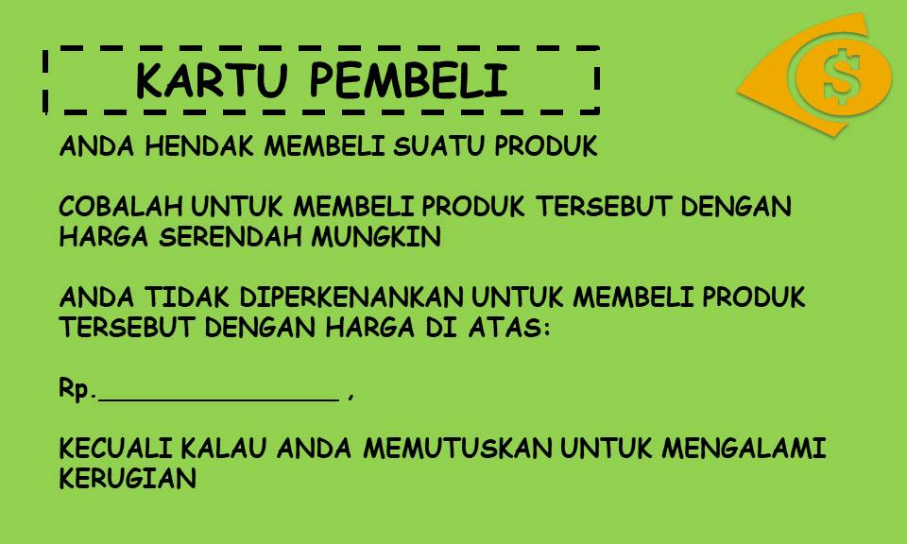

Slide 28
45.000
40.000

Slide 29
Contoh
Saya jual sabun seharga Rp. 50.000
Ah Mahal,
40.000 deh

Slide 30
Contoh
Hmm.. leh uga.. deal yaah Rp. 45.000
Rp. 45.000 deh.. Gimana?
Oke,yuk ke meja pengesahan

Slide 31
Oke, kami tuliskan hasil untung atau ruginya di lembar ya
Silahkan Ambil kartu baru dan kembali bertransaksi
Hai, kami sudah deal di Rp.45.000

Slide 32
Good luck!
BERDAGANG
JANGAN
BEGADANG

Slide 35
LET’S DISCUSS!

Slide 36
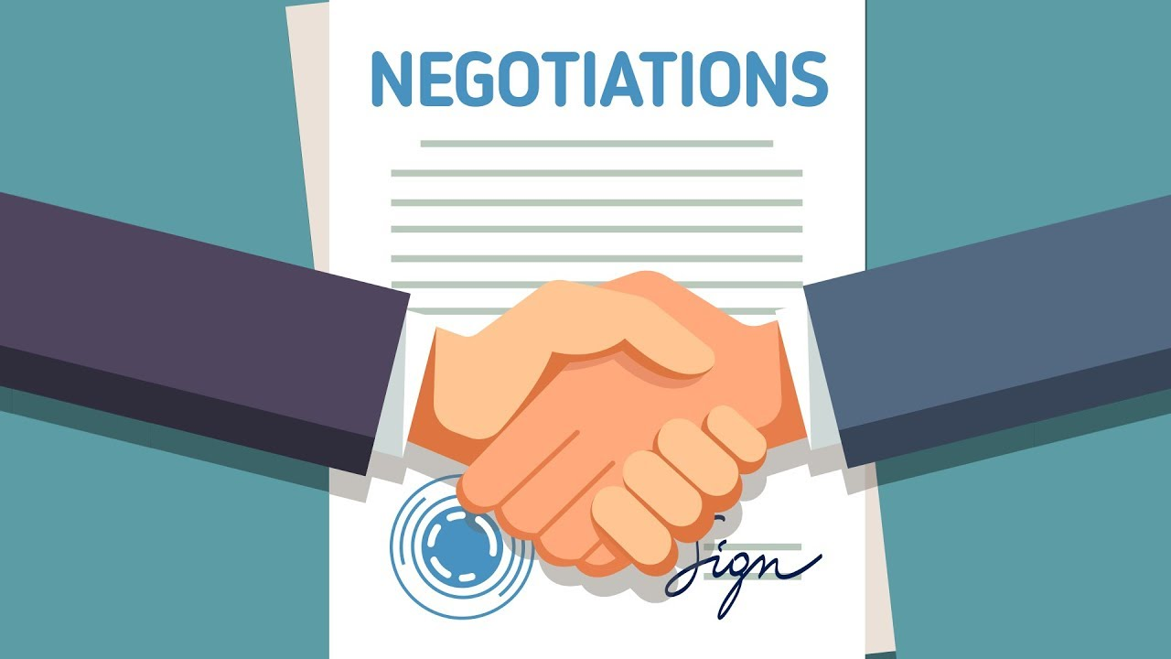
NEGOSIASI

Slide 37
WHAT IS
NEGOTIATION?
WHY NEGOTIATION IS SO IMPORTANT?
Negosiasi merupakan dialog antara dua atau lebih orang/pihak yang bertujuan untuk mencapai suatu pengertian, menyelesaikan perbedaan, mendapatkan manfaat dari hasil dialog, atau menghasilkan kesepakatan
- Čulo & Skendrović (2012)
“The business life is a permanent negotiation with other people who are defending their own interests”.
- Čulo & Skendrović (2012)

Slide 38
4 STAGES OF
NEG TIATI N
PREPARATION
CLOSING AND COMMITMENT
Have a clear idea and knowledge
EXCHANGING INFORMATION
BARGAINING
Adjustment to agreement and trusting each party for the role they must do
compromise to reach a final agreement
The information submitted must always be accurate

Slide 39
5 Things that determine the intensity of Negotiations
PERSEPSI KEBERGANTUNGAN
TUJUAN & MINAT
TRACK RECORD HUBUNGAN
KEPRIBADIAN
KEMAMPUAN PERSUASI

Slide 40
TIPS ‘N TRICK
HOW TO NEGOTIATE EFFECTIVELY
Menaruh rasa percaya akan peran yang harus dilakukan berdasarkan kesepakatan
Pahami masalah yang terjadi dan apa yang diinginkan kedua belah pihak
Sampaikan pendapat/pemikiran pribadi dengan jelas
Stabilitas hasil > memaksimalkan konsesi yang dapat diambil dari pihak lain
Sampaikan informasi secara akurat dan klarifikasi bila ada hal-hal yang meragukan
Menerima perbedaan dalam nilai, keyakinan, pendidikan, etnis, atau perspektif
Berkompromi dengan merelakan satu hal dengan tujuan mendapatkan hal lain dan mencapai kesepakatan
Menjadi pendengar yang baik untuk membantu mengevaluasi dan menganalisis situasi

Slide 41
BREAK TIME

Slide 42
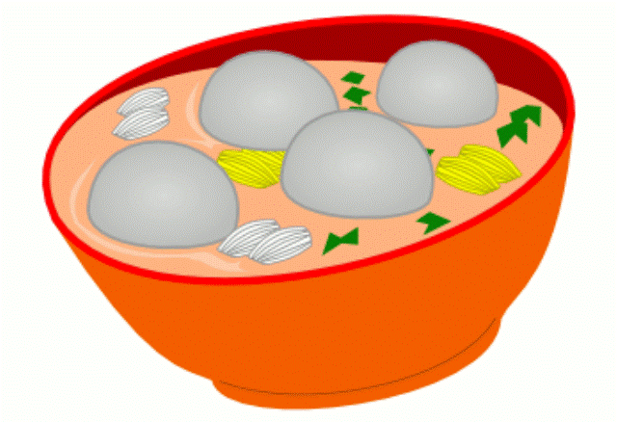
MAKAN APA?

Slide 43
KONDISI DEPARTEMEN MARKETING
MEGA INSURANCE
Notes:
Silakan rekan-rekan menyampaikan kondisi Departemen Marketing Mega Insurance saat ini sebanyak2nya. (10')
Silakan berhitung untuk membuat kelompok yang terdiri dari masing-masing 4-5 orang peserta.
Di dalam kelompok, silakan diskusikan dan rumuskan dalam waktu 10 menit ide inovasi apa yang dapat dilakukan untuk bisa memperbaiki/mengoptimalkan/memajukan kondisi tersebut ke arah yang lebih baik. Silakan tuangkan 1 ide terobosan menjadi sebuah poster untuk dipresentasikan.
Masing2 kelompok dipersilakan mempresentasikan idenya selama maksimal 5 menit. Setiap orang peserta lain yang mendengarkan diminta untuk mencatat minimal 1 komentar/pertanyaan untuk setiap kelompok, boleh lebih.
Kelompok dibagi menjadi A,B,C. Setiap perwakilan kelompok akan jadi penjual pada saat berkunjung ke tokonya, dan diminta melayani seluruh komentar/pertanyaan dari rekan2 yang lain yang menjadi calon pembeli tokonya selama 5'. Ia harus meyakinkan kepada calon pembeli bahwa idenya solutif, menarik, dan realistis untuk diterapkan. Setiap keluar dari sebuah toko, calon pembeli akan memberikan pendapat seberapa mereka tertarik/mau membeli ide yg dijual di suatu toko, kemudian 1 kelompok abjad seluruhnya bergeser secara bergantian setiap kali mendengar aba-aba dari fasilitator.

Slide 44
THINK OUT OF THE BOX!
Notes:
Silakan rekan-rekan menyampaikan kondisi Departemen Marketing Mega Insurance saat ini sebanyak2nya. (10')
Silakan berhitung untuk membuat kelompok yang terdiri dari masing-masing 4-5 orang peserta.
Di dalam kelompok, silakan diskusikan dan rumuskan dalam waktu 10 menit ide inovasi apa yang dapat dilakukan untuk bisa memperbaiki/mengoptimalkan/memajukan kondisi tersebut ke arah yang lebih baik. Silakan tuangkan 1 ide terobosan menjadi sebuah poster untuk dipresentasikan.
Masing2 kelompok dipersilakan mempresentasikan idenya selama maksimal 5 menit. Setiap orang peserta lain yang mendengarkan diminta untuk mencatat minimal 1 komentar/pertanyaan untuk setiap kelompok, boleh lebih.
Kelompok dibagi menjadi A,B,C. Setiap perwakilan kelompok akan jadi penjual pada saat berkunjung ke tokonya, dan diminta melayani seluruh komentar/pertanyaan dari rekan2 yang lain yang menjadi calon pembeli tokonya selama 5'. Ia harus meyakinkan kepada calon pembeli bahwa idenya solutif, menarik, dan realistis untuk diterapkan. Setiap keluar dari sebuah toko, calon pembeli akan memberikan pendapat seberapa mereka tertarik/mau membeli ide yg dijual di suatu toko, kemudian 1 kelompok abjad seluruhnya bergeser secara bergantian setiap kali mendengar aba-aba dari fasilitator.

Slide 45
LET’S SHARE
& REVIEW

Slide 46
APA YANG SUDAH KITA
PELAJARI HARI INI?

Slide 47
Please type this link:
https://kahoot.it/

Slide 48
Please type this link:
http://bit.ly/dikitajakok

